Slide 1
2型糖尿病患者に対する
1年間の生活習慣強化介入の3年後における
体重再増加の大きさに関連する心血管代謝
リスク因子の変化：The Look AHEAD Trial
Change in Cardiometabolic Risk Factors Associated With Magnitude of Weight Regain 3 Years After a 1-Year Intensive Lifestyle Intervention in Type 2 Diabetes
Mellitus: The Look AHEAD Trial
Berger SE, et al. J Am Heart Assoc 8（20）: e010951, 2019
MAT-JP-2110211-1.0-10/2021

Slide 2
研究概要①
目的
生活習慣に対する1年間の強化介入の開始後4年時点における心血管代謝リスク因子の強化介入終了時点からの変化について、体重減少の維持者と再増加者の違いを5つの異なる区分に基づいて検討するとともに、2群間のリスク差を最大化する区分を特定する。
生活習慣に対する強化介入による減量が心血管疾患（心筋梗塞、脳卒中、狭心症による入院）や全死亡に及ぼす影響について検討したLook AHEAD試験¹⁾の対象患者のうち、強化介入群*に割り付けられ、試験開始後1年時点で体重が3％以上減少し、試験開始後4年までの追跡データを有し、ベースライン時から試験開始後4年までにナイアシンまたはフィブラート製剤を使用していなかった1,561例をpost hoc 解析の対象とした。
対象
1) Look AHEAD Research Group. N Engl J Med 369（2）:145-154, 2013
約7％の体重減少を目標として、グループサポートセッション、カロリー・脂質制限食を実施し、食事代替品の使用および身体活動の増加を推奨した。1年間の強化介入後3年間の維持期には、月1回のグループミーティングを実施し、1日1食の食事代替品の使用と定期的な身体活動を推奨した。
＊
Berger SE, et al. J Am Heart Assoc 8（20）: e010951, 2019

Slide 3
研究概要②
方法
試験開始後1年時点での体重減少に対する試験開始後1～4年の体重変化に基づき、対象患者を5つの区分（0％／25％／50％／75％／100％）で維持者または再増加者に分類した※。
一般化線形モデルを用いて、試験開始後4年時点におけるHDLコレステロール、トリグリセライド、空腹時血糖値、HbA1c、収縮期血圧、拡張期血圧、ウエスト周囲径の1年後からの変化について、維持者と再増加者の間の調整済み平均差を評価した。
解析は試験開始後1年時点における体重減少率10％未満／10％以上、男性／女性で分けて行った。
年齢、ホルモン補充療法（女性）、人種（白人／黒人／その他）、ベースラインBMI、試験開始後1年時点における体重減少率、各アウトカムのベースライン値、各アウトカムの1年目の変化、チアゾリジン系薬の使用、アウトカム特異的な薬剤の使用（脂質アウトカムに対する脂質異常症治療薬、血圧に対する降圧薬、空腹時血糖値／HbA1c／ウエスト周囲径に対する糖尿病治療薬の使用）を調整した。薬剤の使用は、ベースラインから試験開始後4年までの使用状況に応じて「常に服薬している」「一度も服薬していない」「服薬を開始した」「服薬を中止した」の4つに分類した。
＊
「0％」の区分の場合、試験開始後1～4年の体重変化率が0％以下の患者を維持者、同0％超の患者を再増加者と判定した。
Berger SE, et al. J Am Heart Assoc 8（20）: e010951, 2019

Slide 4
体重維持者／再増加者の判定方法
試験開始後1年時点での体重減少に対する試験開始後1～4年の変化率
維持者 |  | 再増加者
維持者 |  |  |  | 再増加者
維持者 |  |  |  |  |  | 再増加者
維持者 |  |  |  |  |  |  |  | 再増加者
維持者 |  |  |  |  |  |  |  |  |  | 再増加者
0％
区分①
0％
25％
区分②
25％
50％
区分③
50％
75％
区分④
75％
100％
区分⑤
100％
Berger SE, et al. J Am Heart Assoc 8（20）: e010951, 2019より作図

Slide 5
区分別の体重維持者／再増加者の判定患者数
区分 | 初期体重減少率<10％ (n=797) |  |  |  | 初期体重減少率≥10% (n=764)
 | 男性(n=296) |  | 女性 (n=501) |  | 男性 (n=325) |  | 女性 (n=439)
 | 維持者 | 再増加者 | 維持者 | 再増加者 | 維持者 | 再増加者 | 維持者 | 再増加者
0％ | 82 (28) | 214 (72) | 125 (25) | 376 (75) | 34 (10) | 291 (90) | 63 (14) | 376 (86)
25％ | 117 (40) | 179 (60) | 169 (34) | 332 (64) | 102 (31) | 223 (69) | 138 (31) | 301 (69)
50％ | 138 (47) | 158 (53) | 230 (46) | 271 (54) | 195 (60) | 130 (40) | 244 (56) | 195 (44)
75％ | 179 (60) | 117 (40) | 291 (58) | 210 (42) | 264 (81) | 61 (19) | 331 (75) | 108 (25)
100％ | 228 (77) | 68 (23) | 342 (68) | 159 (32) | 302 (93) | 23 (7) | 388 (88) | 51 (12)
n（%）
Berger SE, et al. J Am Heart Assoc 8（20）: e010951, 2019

Slide 6
初期体重減少率および男女別に見た患者背景①
 | 初期体重減少率＜10％ (n=797) |  | 初期体重減少率≧10％ (n=764) |  | P値(男性)* | P値(女性)†
 | 男性 | 女性 | 男性 | 女性
n | 296 | 501 | 325 | 439
年齢(歳)、mean±SD | 60.3±6.8 | 57.9±6.6‡ | 60.5±6.7 | 58.6±7.0‡ | 0.7079 | 0.0927
ベースラインBMI（kg/㎡）、mean±SD | 35.3±6.2 | 35.8±6.1 | 35.1±5.5 | 36.7±6.0‡ | 0.7089 | 0.0163
初期体重減少率（％）、median±IQR | 6.2±3.5 | 6.5±3.3 | 14.6±7.2 | 13.8±5.8|| | <0.0001 | <0.0001
ホルモン補充療法、n (%)
あり |  | 279(55.8) |  | 247(57.2) |  | 0.6727
なし |  | 221(45.6) |  | 185(42.8)
人種、n (%)
白人 | 219(74.0) | 297(59.3)‡ | 283(87.1) | 296(67.4)‡ | 0.0002 | <0.0001
黒人 | 43 (14.5) | 140(27.9) | 24 (7.4) | 67 (15.3)
その他 | 34 (11.5) | 64 (12.8) | 18 (5.5) | 76 (17.3)
＊ 男性 ： 初期体重減少率＜10％ vs 同≧10％、Student t検定またはχ²検定、† 女性 ： 初期体重減少率＜10％ vs 同≧10％、Student t検定またはχ²検定
‡ P＜0.05（男性 vs. 女性）、Student t 検定またはχ²検定、|| P＜0.05（男性 vs. 女性）、Mann-Whitney U検定
Berger SE, et al. J Am Heart Assoc 8（20）: e010951, 2019

Slide 7
初期体重減少率および男女別に見た患者背景②
 | 初期体重減少率＜10％ (n=797) |  | 初期体重減少率≧10％ (n=764) |  | P値(男性)* | P値(女性)†
 | 男性 | 女性 | 男性 | 女性
n | 296 | 501 | 325 | 439
薬剤の使用
ベースラインから試験開始後4年までの脂質異常症治療薬の使用、n (%)
常に服薬している | 137(46.3) | 206(14.1) | 167(51.9) | 167(38.2)‡ | 0.1057 | 0.1225
一度も服薬していない | 81 (27.4) | 149(29.7) | 83 (25.8) | 141(32.3)
服薬を開始した | 70 (23.7) | 133(26.6) | 56 (17.4) | 106(24.3)
服薬を中止した | 8 (2.7) | 13 (2.6) | 16 (5.0) | 23 (5.3)
ベースラインから試験開始後4年までの糖尿病治療薬の使用、n (%)
常に服薬している | 238(81.2) | 388(78.7) | 223(69.0) | 314(72.4) | <0.0001 | <0.0001
一度も服薬していない | 23 (7.9) | 42 (8.5) | 36 (11.2) | 53 (12.2)
服薬を開始した | 22 (7.5) | 37 (7.5) | 10 (3.1) | 15 (3.5)
服薬を中止した | 10 (3.4) | 26 (5.3) | 54 (16.7) | 52 (12.0)
ベースラインから試験開始後4年までの降圧薬の使用、n (%)
常に服薬している | 197(66.6) | 354(70.7) | 216(66.7) | 303(69.0) | 0.0030 | 0.4462
一度も服薬していない | 41 (13.9) | 79 (15.8) | 61 (18.8) | 68 (15.5)
服薬を開始した | 46 (15.5) | 55 (11.0) | 24 (7.4) | 48 (10.9)
服薬を中止した | 12 (4.0) | 13 (2.6) | 23 (7.1) | 20 (4.6)
＊ 男性 ： 初期体重減少率＜10％ vs 同≧10％、Student t検定またはχ²検定、† 女性 ： 初期体重減少率＜10％ vs 同≧10％、Student t検定またはχ²検定
‡ P＜0.05（男性 vs. 女性）、Student t 検定またはχ²検定、|| P＜0.05（男性 vs. 女性）、Mann-Whitney U検定
Berger SE, et al. J Am Heart Assoc 8（20）: e010951, 2019

Slide 8
初期体重減少率および男女別に見た患者背景③
 | 初期体重減少率＜10％ (n=797) |  | 初期体重減少率≧10％ (n=764) |  | P値(男性)* | P値(女性)†
 | 男性 | 女性 | 男性 | 女性
n | 296 | 501 | 325 | 439
心血管リスク因子
HDLコレステロール（mmol/L）
ベースライン | 1.02±0.25 | 1.24±0.32‡ | 1.02±0.23 | 1.24±0.32‡ | 0.8154 | 0.9238
1年後 | 1.07±0.25 | 1.31±0.33‡ | 1.18±0.28 | 1.37±0.34‡ | <0.0001 | 0.0160
トリグリセライド（mmol/L）
ベースライン | 1.71±1.22 | 1.62±1.15 | 1.68±1.10 | 1.69±1.24 | 0.5564 | 0.4304
1年後 | 1.46±1.01 | 1.56±1.02 | 1.08±0.65 | 1.33±0.83|| | <0.0001 | <0.0001
血糖値（mmol/L）
ベースライン | 8.52±2.57 | 8.20±2.35 | 8.20±2.18 | 8.29±2.40 | 0.0952 | 0.5568
1年後 | 7.22±1.94 | 7.17±2.03 | 6.65±1.47 | 6.55±1.65 | <0.0001 | <0.0001
HbA1c（%）
ベースライン | 7.3±1.1 | 7.2±1.1 | 7.0±1.1 | 7.1±1.1‡ | 0.0011 | 0.2415
1年後 | 6.6±0.9 | 6.7±0.9 | 6.1±0.7 | 6.3±1.0‡ | <0.0001 | <0.0001
＊ 男性 ： 初期体重減少率＜10％ vs 同≧10％、Student t検定またはχ²検定、† 女性 ： 初期体重減少率＜10％ vs 同≧10％、Student t検定またはχ²検定
‡ P＜0.05（男性 vs. 女性）、Student t 検定またはχ²検定、|| P＜0.05（男性 vs. 女性）、Mann-Whitney U検定
Berger SE, et al. J Am Heart Assoc 8（20）: e010951, 2019

Slide 9
初期体重減少率および男女別に見た患者背景④
 | 初期体重減少率＜10％ (n=797) |  | 初期体重減少率≧10％ (n=764) |  | P値(男性)* | P値(女性)†
 | 男性 | 女性 | 男性 | 女性
n | 296 | 501 | 325 | 439
心血管リスク因子
ウエスト周囲径（cm）
ベースライン | 118.4±14.9 | 109.3±13.6‡ | 118.4±13.4 | 110.4±12.9‡ | 0.9854 | 0.1845
1年後 | 112.1±14.3 | 103.1±12.1‡ | 103.8±13.1 | 98.5±12.4‡ | <0.0001 | <0.0001
収縮期血圧（mmHg）
ベースライン | 129.9±16.5 | 127.4±17.1‡ | 127.7±16.0 | 129.7±18.6 | 0.0961 | 0.0516
1年後 | 122.7±16.4 | 122.4±17.7 | 117.6±16.7 | 120.1±18.9‡ | 0.0001 | 0.0548
拡張期血圧（mmHg）
ベースライン | 74.3±8.9 | 68.5±9.5‡ | 72.1±8.8 | 67.3±9.6‡ | 0.0036 | 0.0537
1年後 | 70.3±9.1 | 66.2±9.6‡ | 67.5±8.9 | 63.9±9.2‡ | 0.0001 | 0.0002
＊ 男性 ： 初期体重減少率＜10％ vs 同≧10％、Student t検定またはχ²検定、† 女性 ： 初期体重減少率＜10％ vs 同≧10％、Student t検定またはχ²検定
‡ P＜0.05（男性 vs. 女性）、Student t 検定またはχ²検定、|| P＜0.05（男性 vs. 女性）、Mann-Whitney U検定
Berger SE, et al. J Am Heart Assoc 8（20）: e010951, 2019

Slide 10
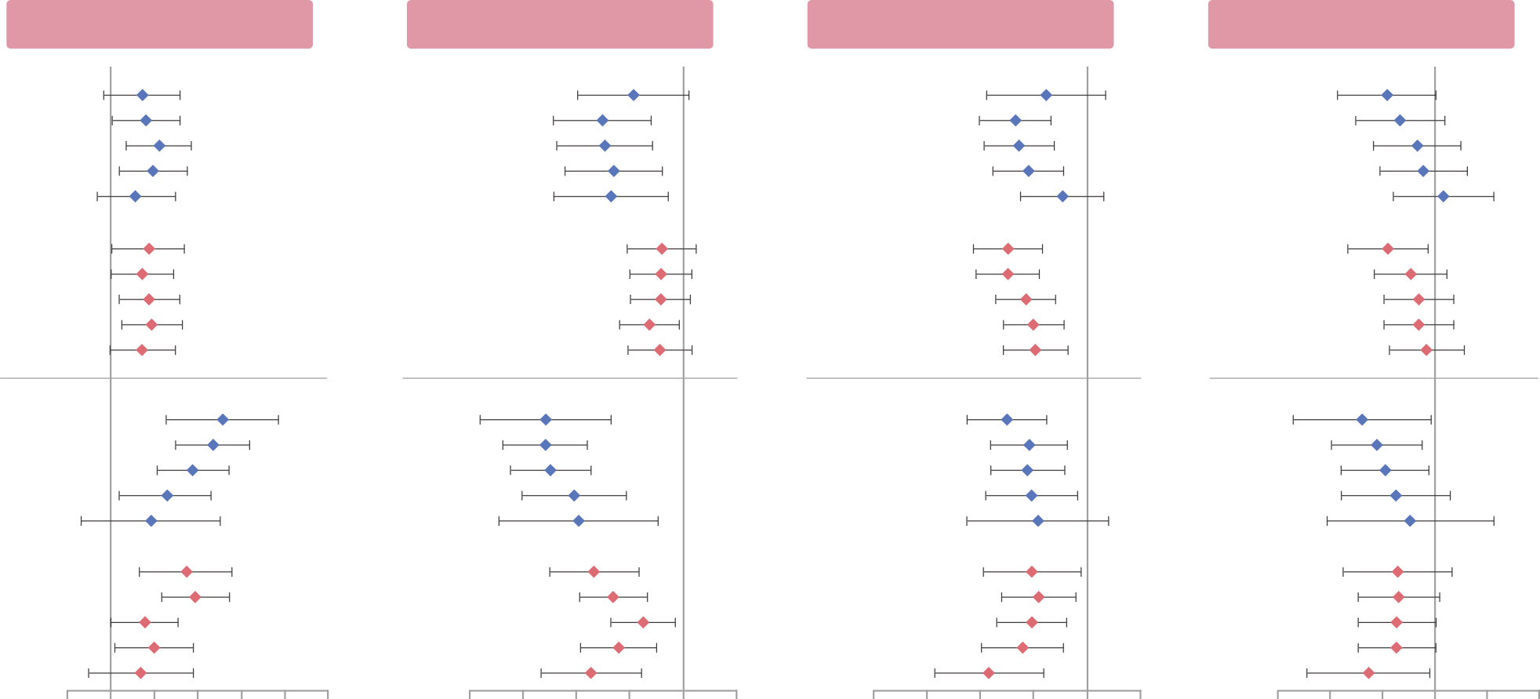
試験開始後4年時点における脂質、血圧の
1年後からの変化量の差（体重再増加者 vs. 維持者）
HDLコレステロール
トリグリセライド
収縮期血圧
拡張期血圧
男性
0%
25%
50％
75%
100%
女性
0%
25%
50％
75%
100%
男性
0%
25%
50％
75%
100%
女性
0%
25%
50％
75%
100%
男性
0%
25%
50％
75%
100%
女性
0%
25%
50％
75%
100%
男性
0%
25%
50％
75%
100%
女性
0%
25%
50％
75%
100%
初期体重減少率＜10％
初期体重減少率＜10％
初期体重減少率＜10％
初期体重減少率＜10％
体重再増加率
体重再増加率
体重再増加率
体重再増加率
男性
0%
25%
50％
75%
100%
女性
0%
25%
50％
75%
100%
男性
0%
25%
50％
75%
100%
女性
0%
25%
50％
75%
100%
男性
0%
25%
50％
75%
100%
女性
0%
25%
50％
75%
100%
男性
0%
25%
50％
75%
100%
女性
0%
25%
50％
75%
100%
初期体重減少率≧10％
初期体重減少率≧10％
初期体重減少率≧10％
初期体重減少率≧10％
-0.05 0.00 0.05 0.10 0.15 0.20 0.25
-0.8 -0.6 -0.4 -0.2 0.0 0.2
-20 -15 -10 -5 0 5
-6 -4 -2 0 2 4
(mmol/L)
(mmol/L)
(mmHg)
(mmHg)
Berger SE, et al. J Am Heart Assoc 8（20）: e010951, 2019

Slide 11
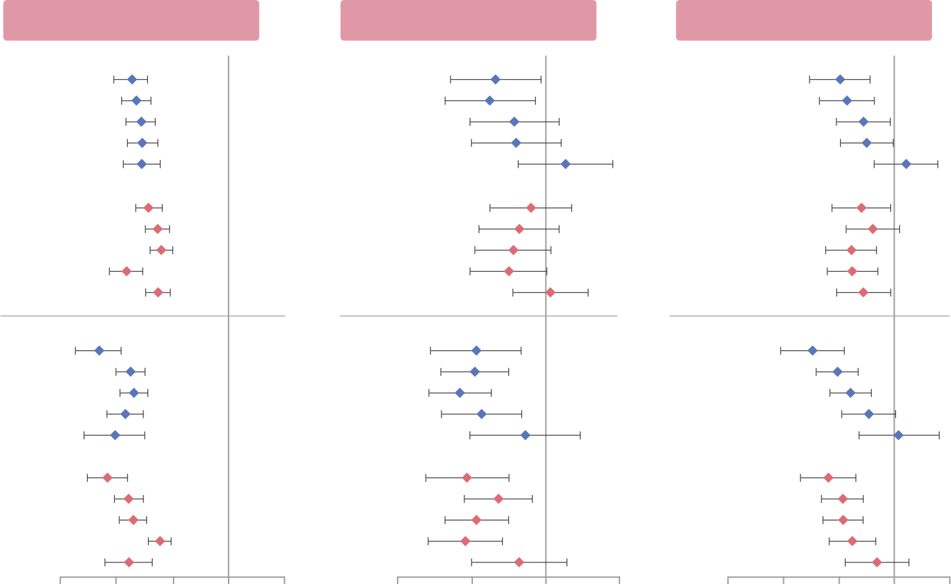
試験開始後4年時点におけるウエスト周囲径、血糖の
1年後からの変化量の差（体重再増加者 vs. 維持者）
ウエスト周囲径
空腹時血糖値
HbA1c
男性
0%
25%
50％
75%
100%
女性
0%
25%
50％
75%
100%
男性
0%
25%
50％
75%
100%
女性
0%
25%
50％
75%
100%
男性
0%
25%
50％
75%
100%
女性
0%
25%
50％
75%
100%
初期体重減少率＜10％
初期体重減少率＜10％
初期体重減少率＜10％
体重再増加率
体重再増加率
体重再増加率
男性
0%
25%
50％
75%
100%
女性
0%
25%
50％
75%
100%
男性
0%
25%
50％
75%
100%
女性
0%
25%
50％
75%
100%
男性
0%
25%
50％
75%
100%
女性
0%
25%
50％
75%
100%
初期体重減少率≧10％
初期体重減少率≧10％
初期体重減少率≧10％
-15 -10 -5 0 5
-2 -1 0 1
-1.5 -1.0 -0.5 0.0 0.5
(cm)
(mmol/L)
(%)
Berger SE, et al. J Am Heart Assoc 8（20）: e010951, 2019

Slide 12
結果・結論
Look AHEAD試験で生活習慣に対する強化介入群に割り付けられ、試験開始後1年時点における体重が3％以上減少した患者を対象としたpost hoc 解析の結果、試験開始後1～4年にかけての体重の維持または再増加が心血管リスク因子に及ぼす影響が示され、その関係はリスク因子あるいは試験開始後1年時点における体重減少率、性別のサブグループによって異なる可能性が示唆された。
また、体重の維持者と再増加者の間のリスク差を最大化する単一の体重再増加率の区分を特定することはできなかった。
著者の考察
▶全ての心血管リスク因子に関して、体重減少を維持することは体重再
増加よりも好ましいと考えられた。
▶減量した体重を完全に維持することの難しさを考慮すると、減量介入
後における体重の部分的な再増加が長期的に及ぼす影響をさらに調査
することが求められる
Berger SE, et al. J Am Heart Assoc 8（20）: e010951, 2019

Slide 13
研究の限界
体重減少および再増加が心血管アウトカムに及ぼす影響は検討されていない。
心血管代謝リスク因子の変化を長期的アウトカムに適用することは できない。
Look AHEAD試験は生活習慣介入試験として現時点で最大規模であるが、今回の知見の一般化はこのサブグループに限られる。
体重測定による体重再増加の評価は体脂肪分布を反映していない 可能性がある。
Berger SE, et al. J Am Heart Assoc 8（20）: e010951, 2019

